Slide 1
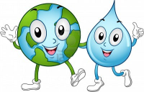
DEŇ ZEME
Ľudmila Čirková

Slide 2
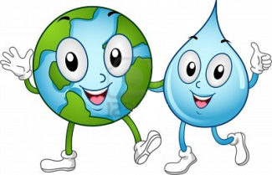
Ahoj kamaráti. Dovoľte, aby som sa Vám predstavila. Volám sa Kvapôčka. Mám dobrú kamarátku, ktorá sa volá Zem. Ja Kvapôčka, by som vám chcela o svojej kamarátke porozprávať niekoľko zaujímavostí. Dúfam, že sa spolu niečo nové aj naučíme.
Je tak Zem?
Jasné ☺. Už sa na to veľmi teším.

Slide 3
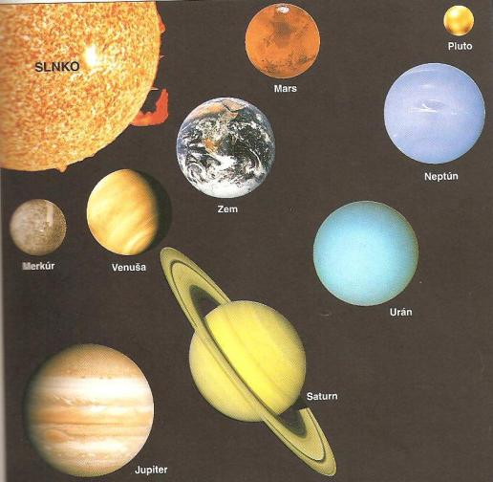
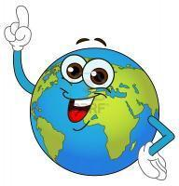
Mojim domovom je vesmír. Teda presnejšie – slnečná sústava. Mám aj niekoľko sestier a bratov – planéty. Pozri na obrázok. Vieš, ktorá som ja?

Slide 4
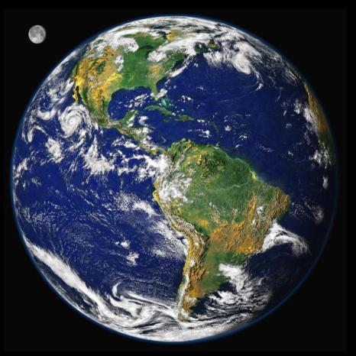
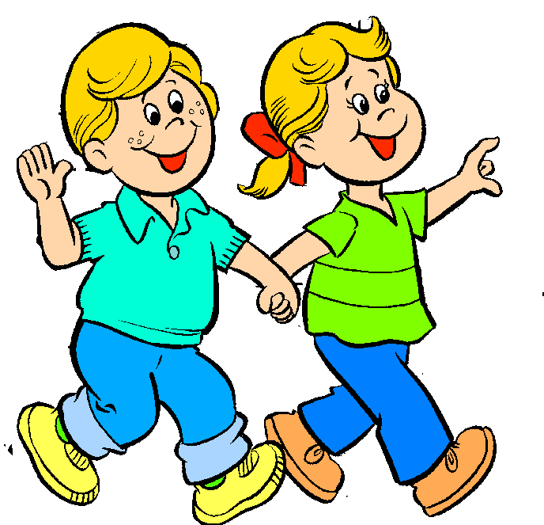
Pevnina
Moria a oceány
Svetadiely
Pohoria
Ľudia o mne hovoria, že som najkrajšia vo vesmíre. To nie je chvála ☺. Pýtate sa prečo? Len sa na mňa pozrite...

Slide 5
Viete že...
...som zatiaľ jediná planéta, na ktorej existuje život?
...na svojom chrbte nosím viac ako 6 miliárd ľudí?
...žije na mne niekoľko miliónov druhov živočíchov a rastlín?
...pevninu tvoria kontinenty? Vieš aké?
...moria a oceány tvoria väčšinu povrchu?

Slide 6
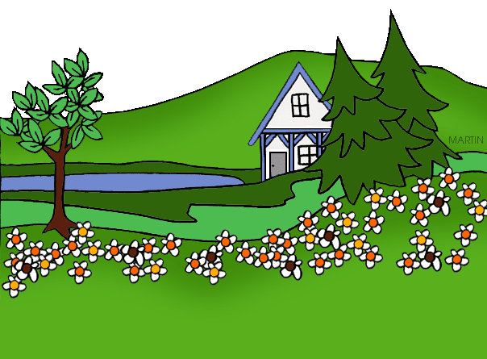
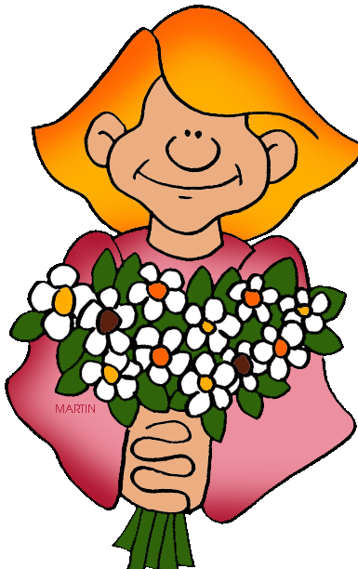
Všetci ľudia, ktorí ma majú radi, si každý rok 22. apríla pripomínajú, aká som pre nich veľmi dôležitá ☺. V tento deň mám svoj sviatok – Deň Zeme a ľudia ma chcú obdarovať.
Porozprávaj, čo všetko pre mňa robia...

Slide 7
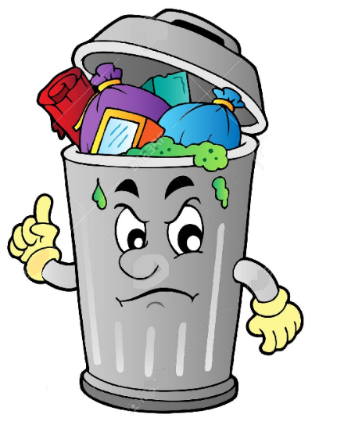
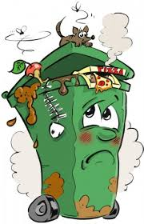
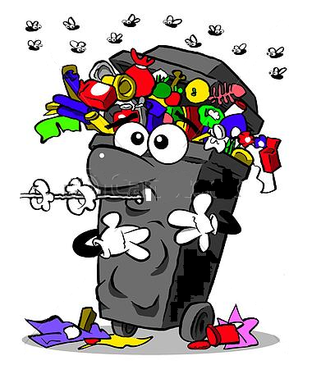
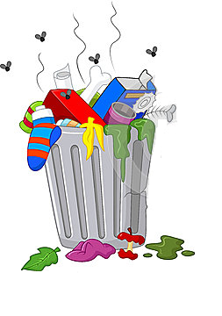
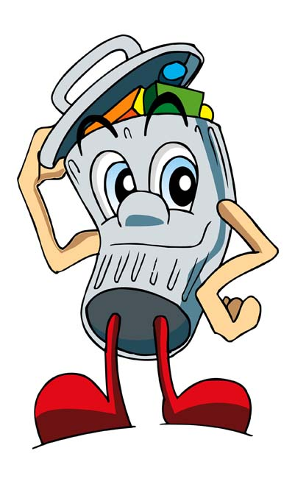
VIETE DETI, ČO JE RECYKLÁCIA?
Recyklácia je proces opätovného využitia už niekedy použitých materiálov a produktov (napr. recyklácia papiera, farebných a ostatných kovov, skla, plastov..)
ViETE DETI, Čo je separácia – je to triedenie odpadu
Patrí všetok odpad do jedného koša?
NIE !

Slide 8
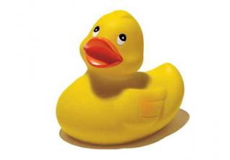
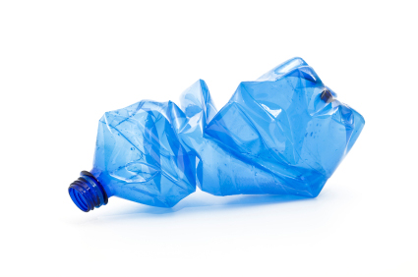
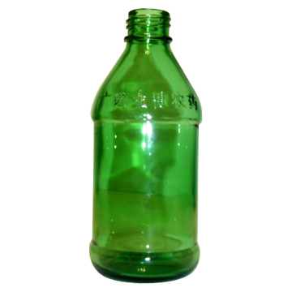
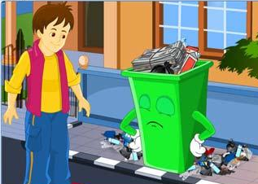
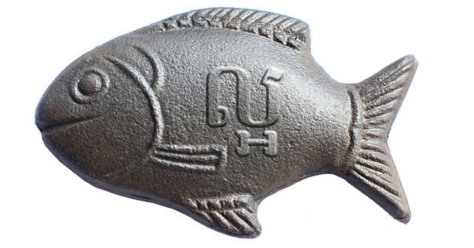
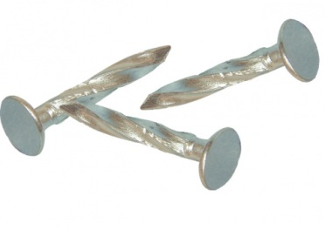
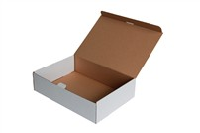
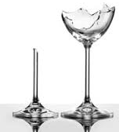
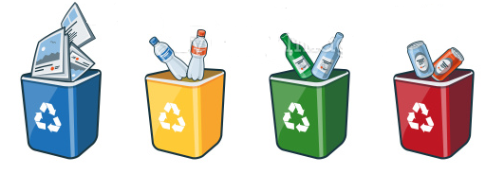
Pomôžte Adamovi triediť odpad
papier
plasty
sklo
kovy

Slide 9
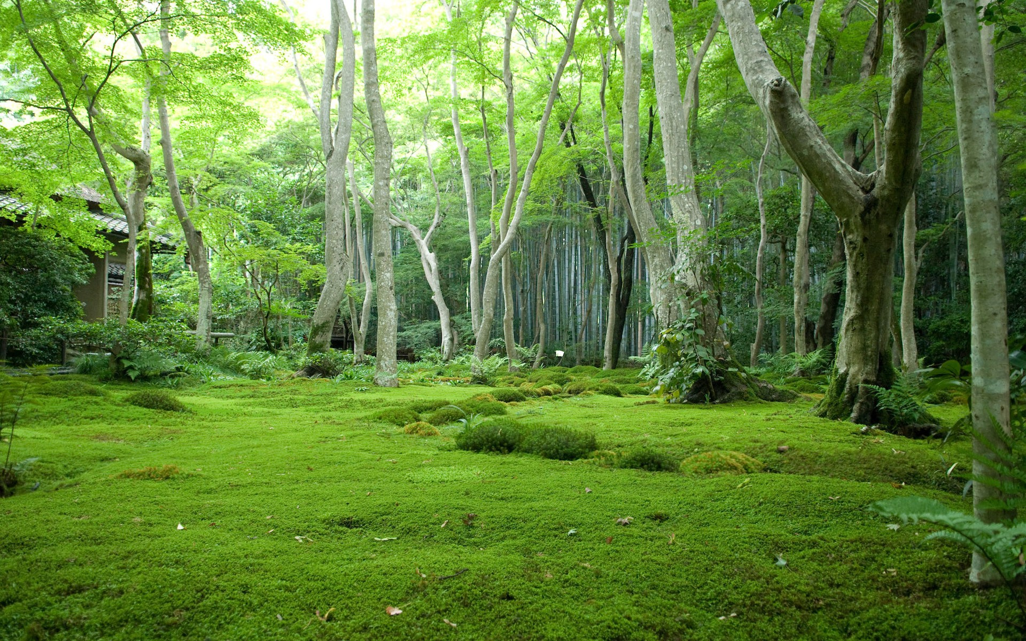
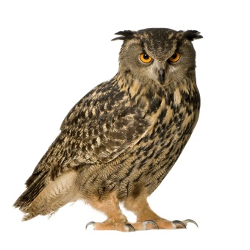
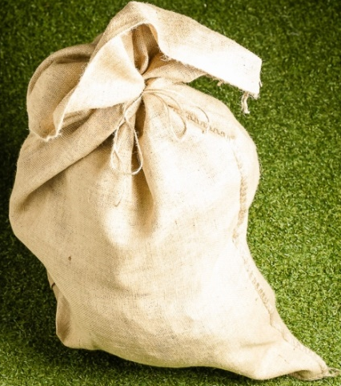
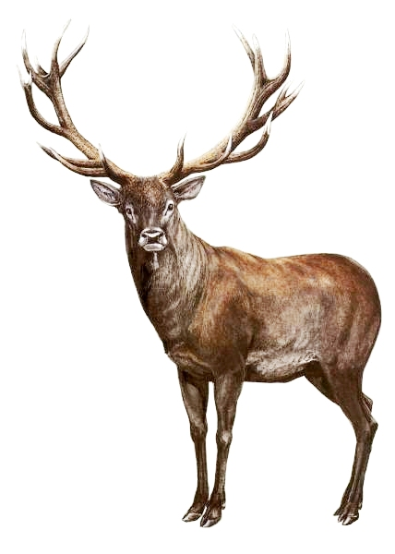
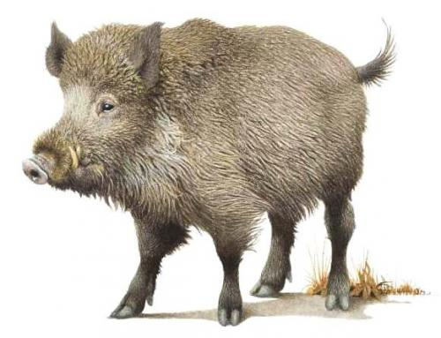
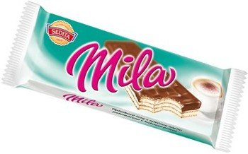
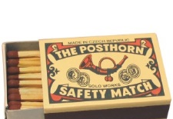
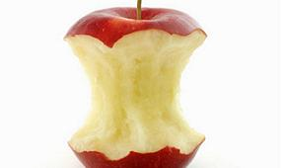
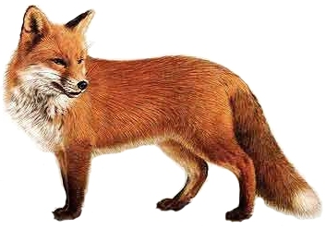
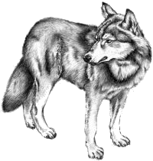
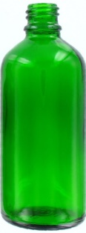
Čo nepatrí do lesa?

Slide 10
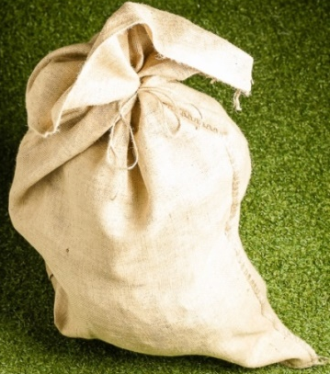
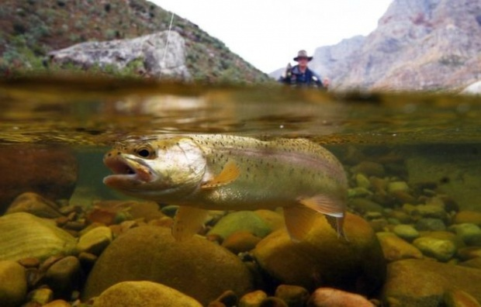
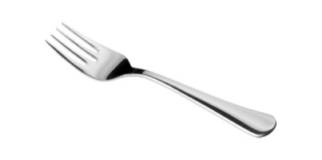
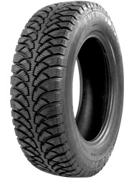
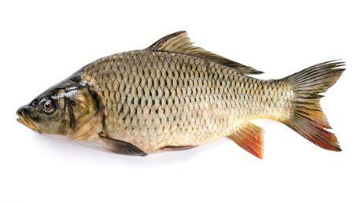
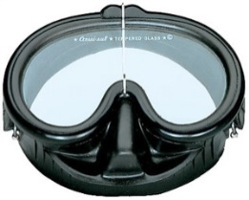
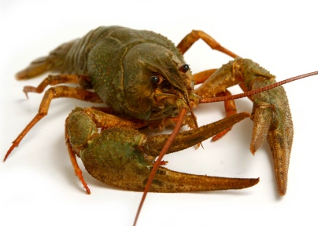
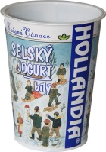
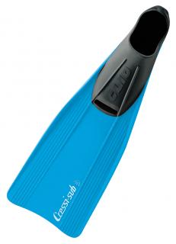
Čo nepatrí do vody ?

Slide 11
Aby sme svoje životné prostredie udržali zdravé a čisté, musíme ho chrániť. Nezabudnite DETI, príroda sa nám odvďačí svojou krásou.

Slide 12
Zdroje:
https://www.zborovna.sk/kniznica.php?action=show_version&id=166161&hit=72812
http://www.triedime.sk/
https://www.separovanyzber.sk/obsah/%C4%8Do-je-recykl%C3%A1cia

